Slide 1

Travel Smart IA
Recomendador Inteligente de Viajes Personalizados
Juan David Urán Gómez
Julian Montoya
- Curso de Inteligencia Artificial

Slide 2
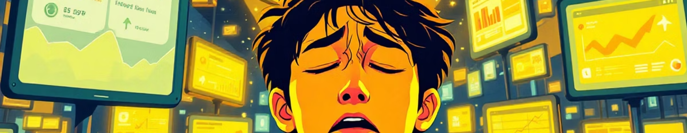
El Problema de la Sobrecarga de Información
Exceso de Datos
Decisiones Complejas
Solución IA
Los viajeros enfrentan sobrecarga de información: precios, destinos, actividades y reseñas.
Tomar decisiones adecuadas se vuelve un proceso lento y complejo.
Travel Smart IA ofrece recomendaciones personalizadas usando Machine Learning.

Slide 3
Objetivos del Proyecto
01
02
Sistema Híbrido
Procesamiento NLP
Implementar modelo de recomendación que combine preferencias del usuario con reseñas.
Utilizar NLP para interpretar solicitudes en lenguaje natural.
03
04
Análisis de Sentimientos
Predicción de Precios
Evaluar reseñas y priorizar destinos con mejor valoración.
Estimar variaciones de precios y mejores épocas para viajar.

Slide 4




Justificación del Proyecto
Impacto Social
Beneficio Económico
Facilita la toma de decisiones, permitiendo viajes más accesibles y satisfactorios.
Optimiza el presupuesto recomendando mejores momentos para comprar.
Innovación Tecnológica
Valor Académico
Integra NLP, sistemas de recomendación y análisis de datos.
Caso práctico para aplicar conocimientos de IA y Machine Learning.

Slide 5
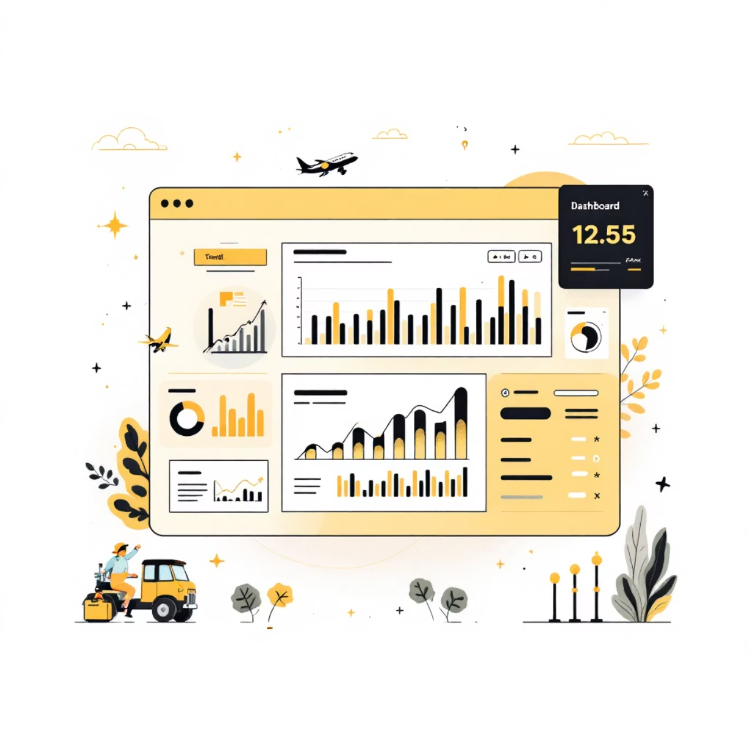
Recolección y Preparación de Datos
Fuentes de Datos
Datos abiertos de turismo (Kaggle, TripAdvisor)
APIs de viajes (Skyscanner, Amadeus, Expedia)
50,000 registros con variables mixtas
Variables Principales
Destino, precio, duración del viaje
Actividades disponibles, comentarios
Clima/temporada, número de personas
Herramientas: Python, Google Colab, pandas, scikit-learn, NLTK

Slide 6




Limpieza y Transformación
Limpieza de Datos
Eliminación de duplicados, tratamiento de valores nulos y corrección de inconsistencias.
Transformación
Normalización de precios, codificación de variables categóricas y representación de texto con TF-IDF.
Análisis Exploratorio
Visualización con histogramas, wordclouds y análisis de sentimientos de comentarios.

Slide 7




Modelos de Machine Learning
Sistema Híbrido
NLP para Reseñas
Predicción de Precios
Filtrado basado en contenido y colaborativo usando K-Nearest Neighbors.
TF-IDF + Regresión Logística para análisis de sentimientos. Alternativa: BERT.
XGBoost para estimar precios según temporada, destino y demanda.

Slide 8
Resultados de Evaluación
85%
78%
52.4
Análisis de Sentimientos
Recomendación Híbrida
Predicción de Precios
Accuracy con TF-IDF + Regresión Logística
Precision@5 del sistema de recomendación
RMSE en USD con modelo XGBoost
XGBoost superó a la regresión lineal en predicciones numéricas. BERT mejoró el rendimiento de NLP en +5% F1.

Slide 9

Implementación y Despliegue
Prototipo Funcional
Interfaz en Streamlit/Flask
Procesamiento de solicitudes en lenguaje natural
Recomendaciones con itinerario y costos
Dashboard interactivo con Plotly
Logros: Sistema integrado que combina IA, ML y NLP exitosamente.

Slide 10
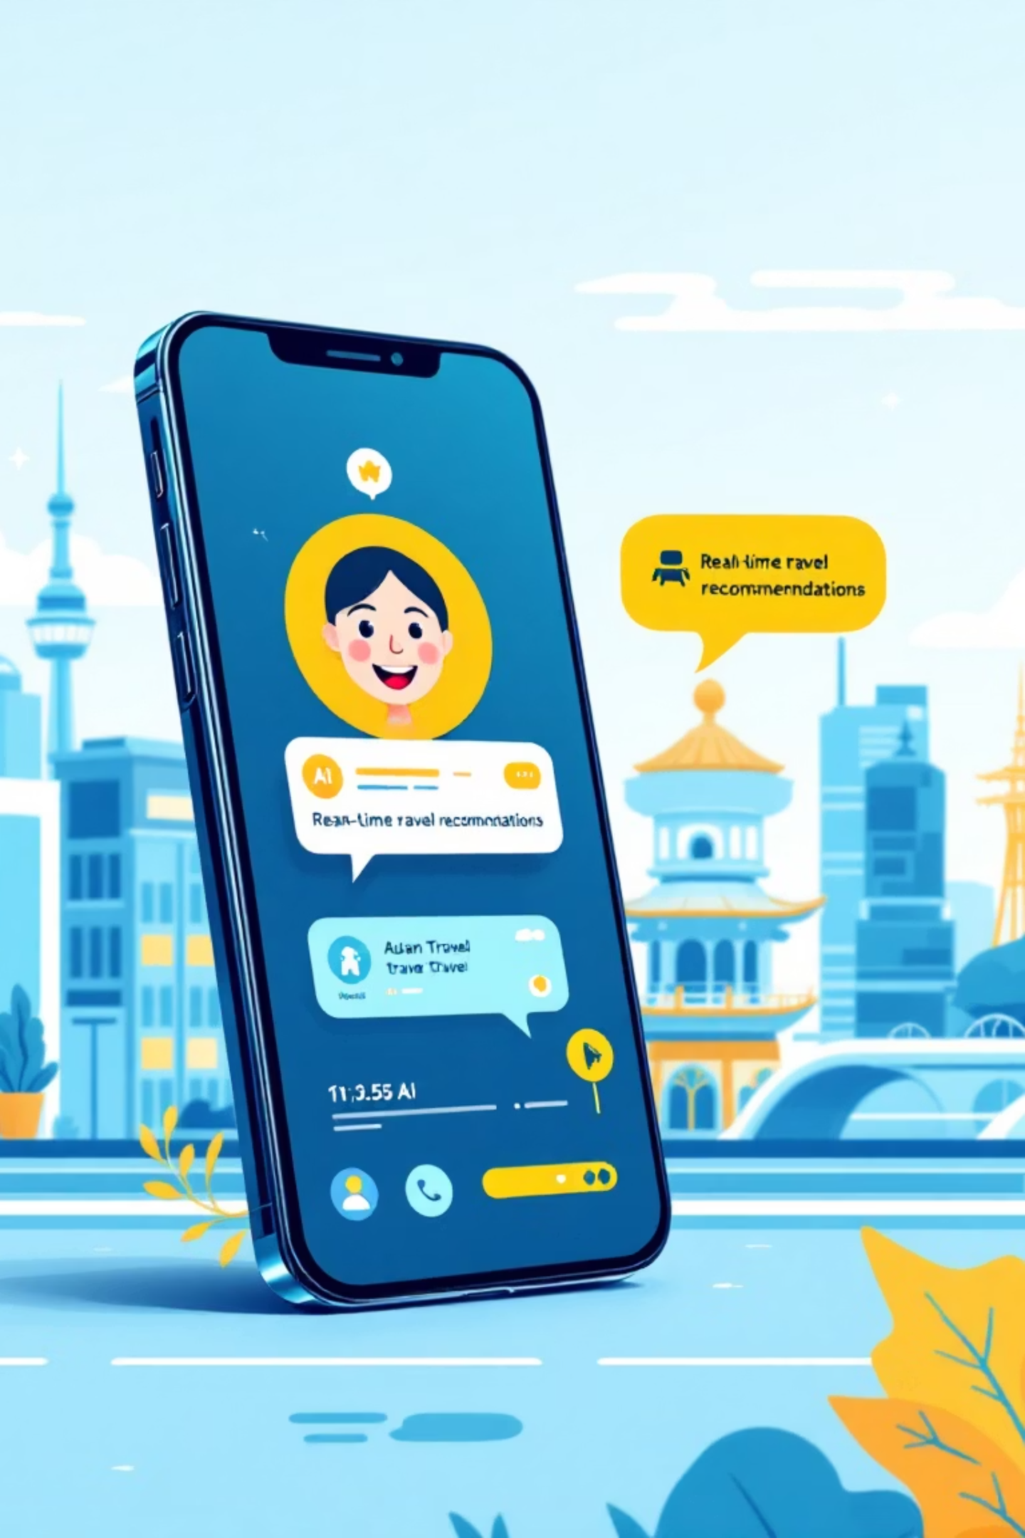
Trabajo Futuro
1
Integración en Tiempo Real
APIs de aerolíneas y hoteles para datos actualizados.
2
Mejoras en NLP
Implementación de modelos GPT para mejor comprensión.
3
Planificador Optimizado
Algoritmos de grafos para itinerarios inteligentes.
4
App Móvil
Chatbot en WhatsApp y aplicación móvil completa.

